Slide 1

数字逻辑
Digital logic
第七讲
数据分配器与数据选择器

Slide 2
数据分配器（demultiplexer）
数据分配器（demultiplexer）：简称DEMUX，实现将一路数据分配到多路通到中去。
实现的是单输入多输出形式。

Slide 3
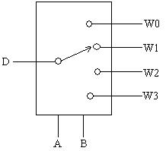
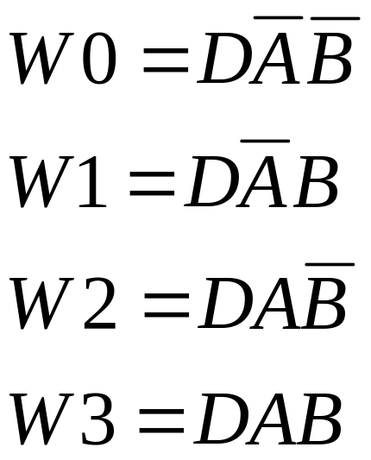
数据分配器
试设计原码输出的4路数据分配器。
逻辑函数表达式：
4路数据分配器原理示意图

Slide 4
数据分配器
真值表
A | B | D | W0 | W1 | W2 | W3
0 | 0 | 0 | 0 | 0 | 0 | 0
0 | 0 | 1 | 1 | 0 | 0 | 0
0 | 1 | 0 | 0 | 0 | 0 | 0
0 | 1 | 1 | 0 | 1 | 0 | 0
1 | 0 | 0 | 0 | 0 | 0 | 0
1 | 0 | 1 | 0 | 0 | 1 | 0
1 | 1 | 0 | 0 | 0 | 0 | 0
1 | 1 | 1 | 0 | 0 | 0 | 1

Slide 5
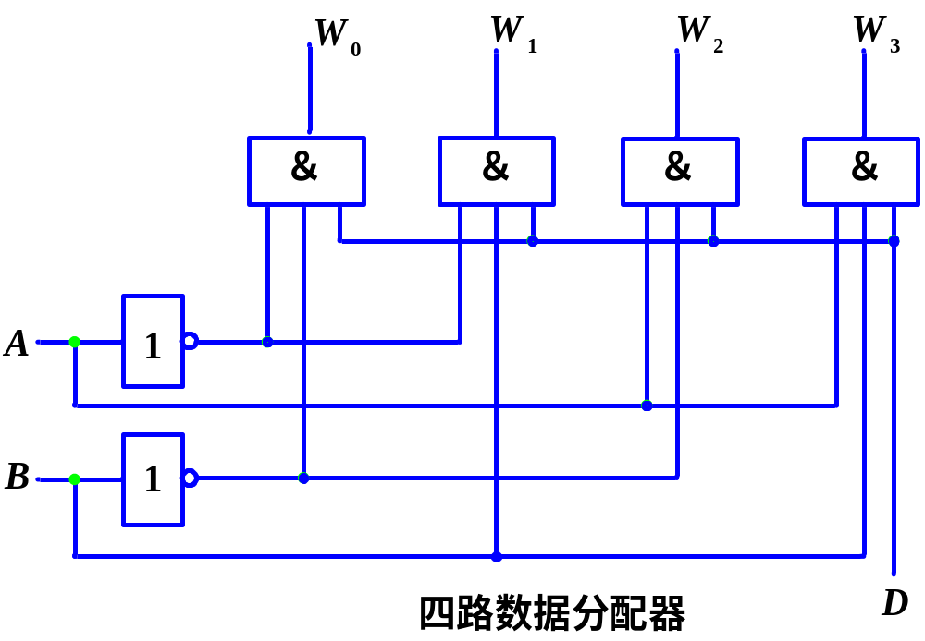

Slide 6
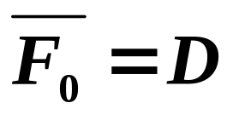
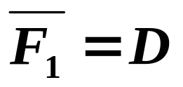
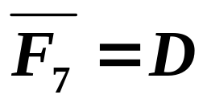
例:
用三线-八线译码器74138可以实现八路DEMUX。
当A₂A₁A₀=000时
原码输出
A₂A₁A₀=001时
F
F
F
F
F
F
F
F
0
1
2
3
4
5
6
7
74138
A₂A₁A₀=111时
S
S
S
A
A
A
1
2
3
2
1
0
1
D
A
A
A
2
1
0
数据输入

Slide 7
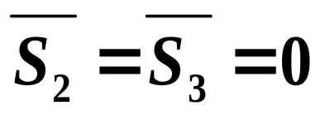
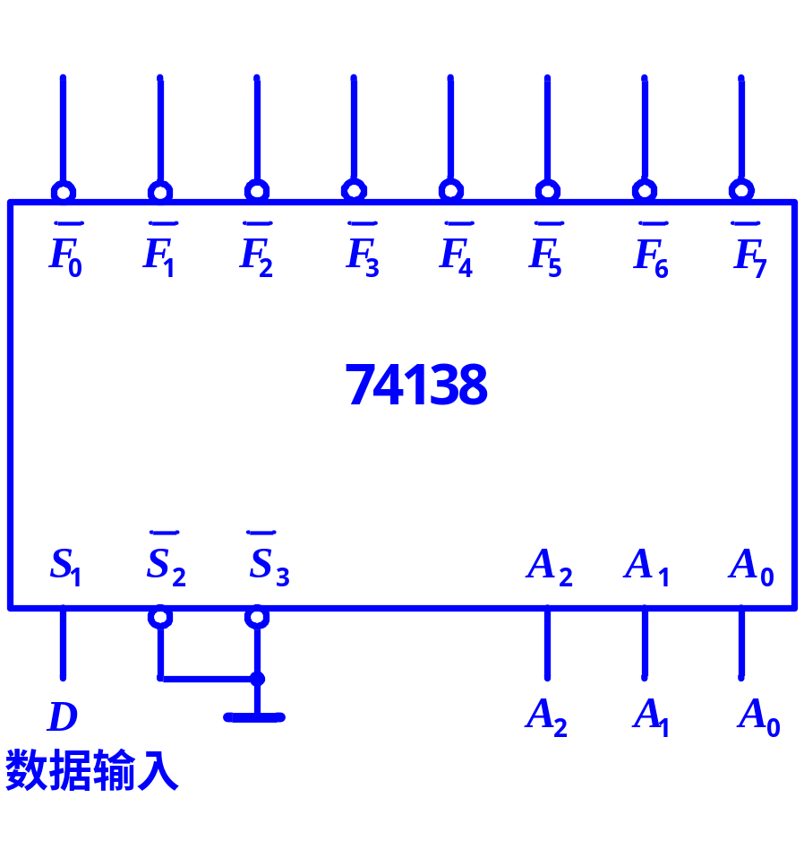
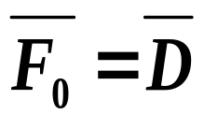
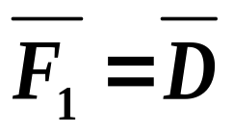
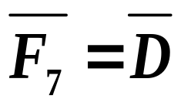
?
若令S₁=D，
则构成另一种DEMUX。
即当A₂A₁A₀=000时，
A₂A₁A₀=001时，
A₂A₁A₀=111时，

Slide 8
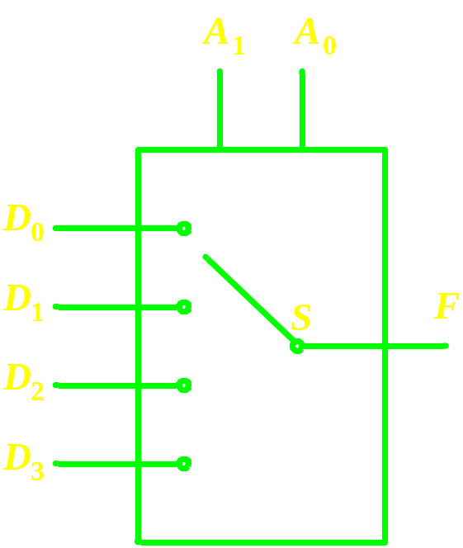
数据选择器（multiplexer）
又称多路开关、多路复用器（缩写：mux）
在选择控制信号的作用下， 从多个输入数据中选择其中一个作为输出。

Slide 9
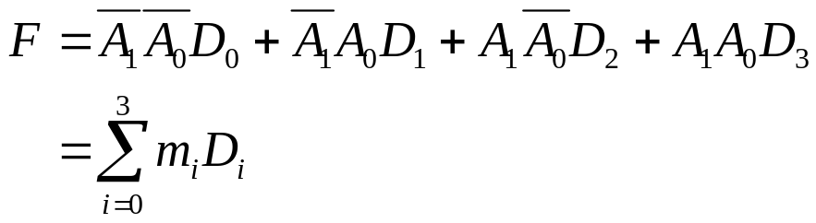
数据选择器（multiplexer）
F
≥1
&
m_{i} (i=0,1,2,3)是地址选择信号A₁和A₀的四个最小项。每当A₁和A₀有一组确定取值时，F有相应的数据输出。
1
1
1
1
1
A₁
A₀
D₀
D₁
D₂
D₃
E
四选一数据选择器逻辑图

Slide 10
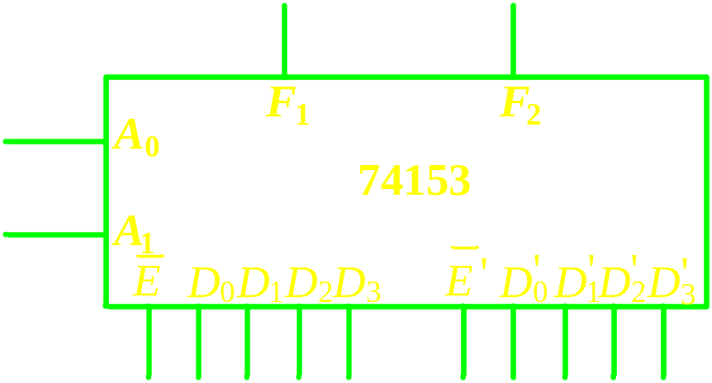
74153的功能表
数 据
输 出
地址选择
使 能
数 据
A₁ A₀
E (E’)
D_{i} ( D’_{i})
F₁ (F₂)
× ×
0 0
0 1
1 0
1 1
1
0
0
0
0
× ×
D₀~D₃ (D’₀~D’₃)
D₀~D₃ (D’₀~D’₃)
D₀~D₃ (D’₀~D’₃)
D₀~D₃ (D’₀~D’₃)
0 0
D₀ (D’₀)
D₁ (D’₁)
D₂ ( D’₂)
D₃ ( D’₃)

Slide 11
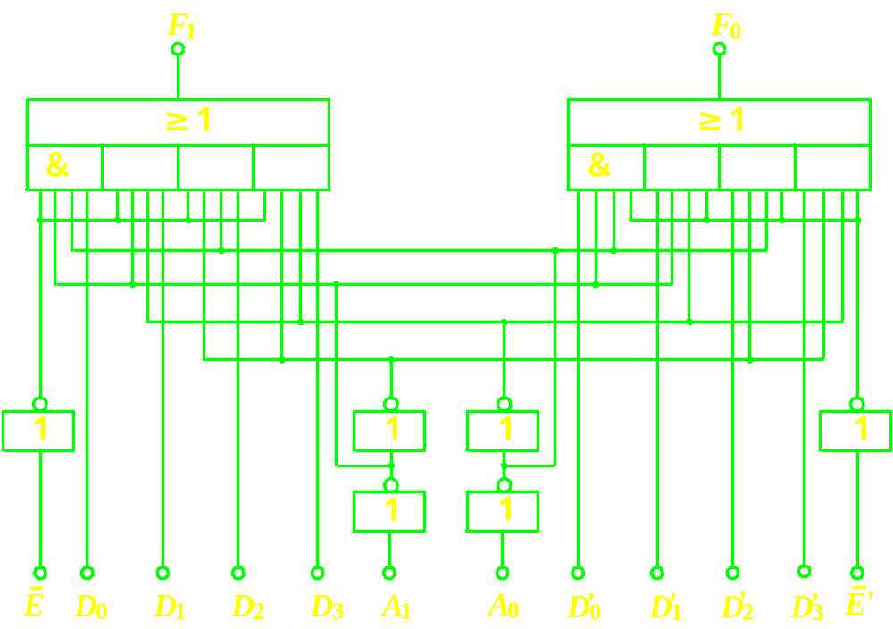
双四选一数据选择器74153的逻辑图

Slide 12
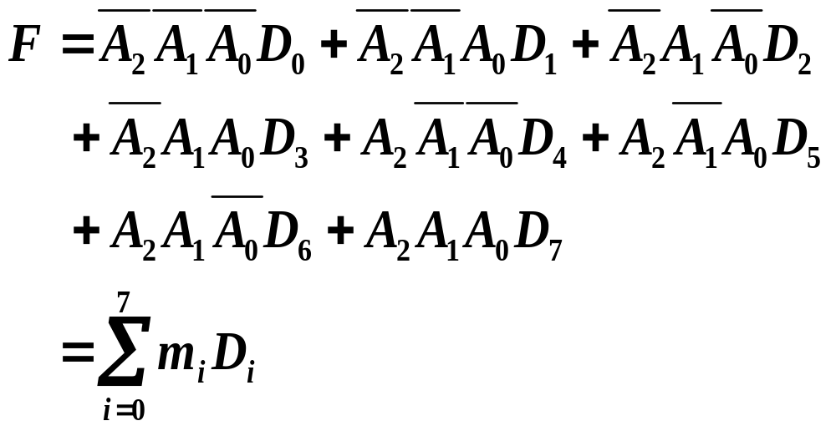
八选一数据选择器74151
74151的功能表
E
A₃
A₂
A₁
F
F
1
0
0
0
0
0
0
0
0
×
0
0
0
0
1
1
1
1
×
0
0
1
1
0
0
1
1
×
0
1
0
1
0
1
0
1
0
D₀
D₁
D₂
D₃
D₄
D₅
D₆
D₇
1
D₀
D₁
D₂
D₃
D₄
D₅
D₆
D₇

Slide 13
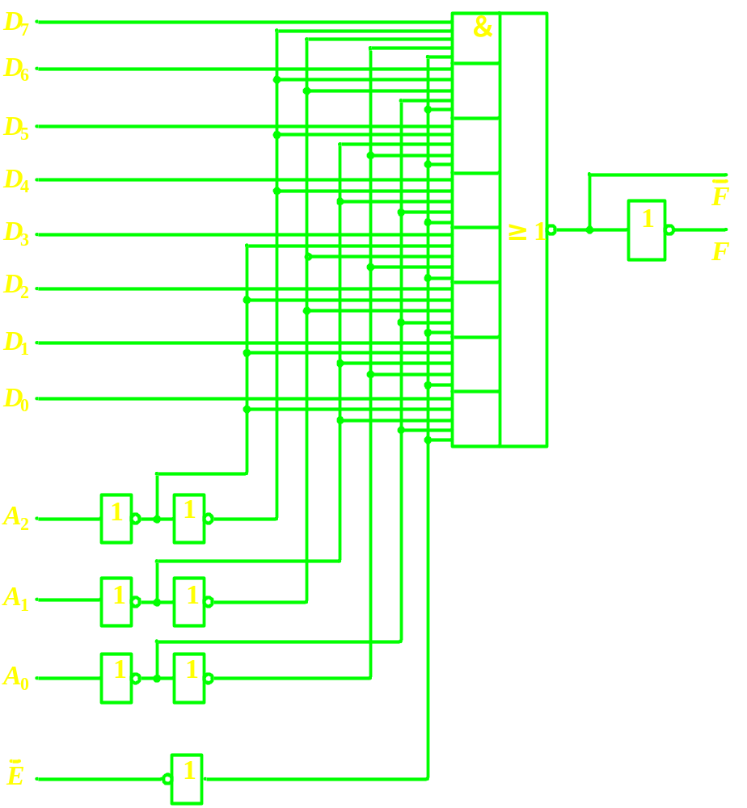

Slide 14
8选1数据选择器CD4512
A₀
Y
A₁
EN
A₂
D₀
D₁
D₂
D₄
D₅
D₆
INH
D₃
D₇
CD4512的功能表见P123表3-16！
INH:允许输入端，低电平有效
EN:三态输出使能端，低电平有效

Slide 15
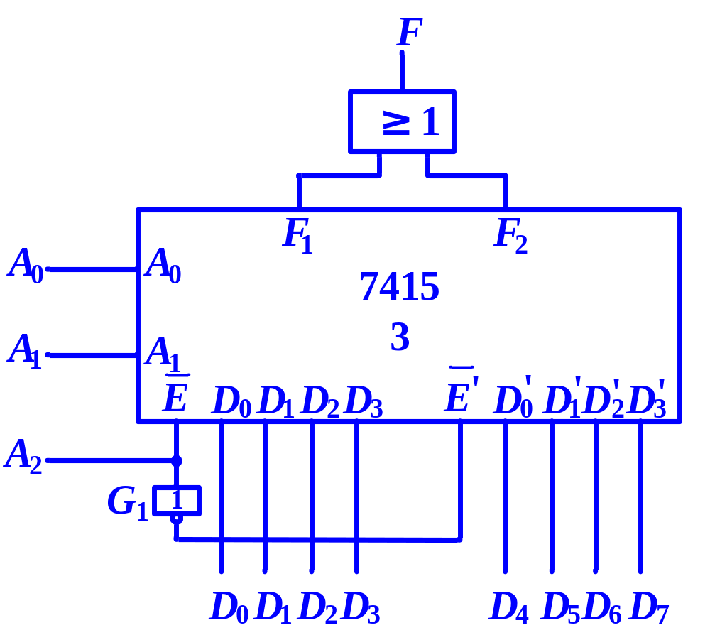
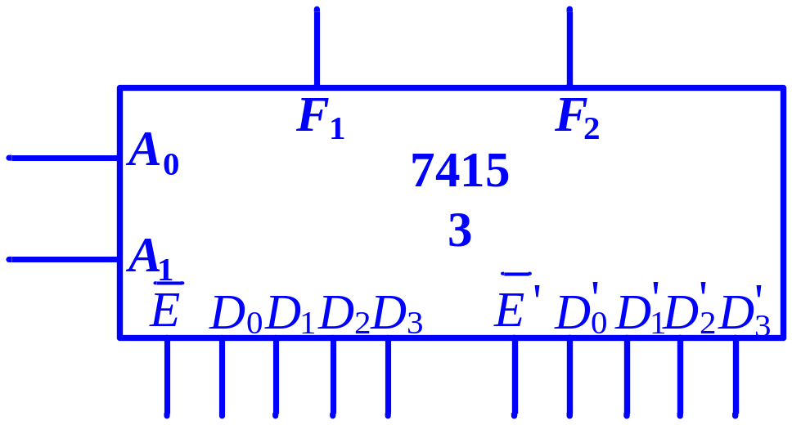
用74153双4选一构成8选一数据选择器

Slide 16
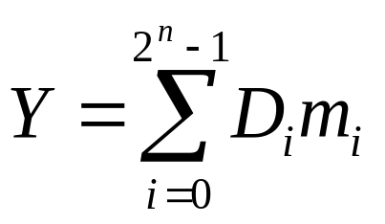
数据选择器实现逻辑函数
基本原理
数据选择器的主要特点：
（1）具有标准与或表达式的形式。即：
（2）提供了地址变量的全部最小项。
（3）一般情况下，D_{i}可以当作一个变量处理。
因为任何组合逻辑函数总可以用最小项之和的标准形式构成。所以，利用数据选择器的输入D_{i}来选择地址变量组成的最小项m_{i}，可以实现任何所需的组合逻辑函数。

Slide 17
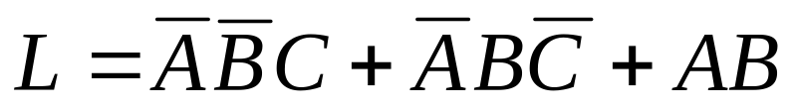
基本步骤
逻辑函数
n个地址变量的数据选择器，不需要增加门电路，最多可实现n＋1个变量的函数。
3个变量，选用4选1数据选择器。
1
1
确定数据选择器
选用74LS153
2
74LS153有两个地址变量。
2
确定地址变量
A₁=A、A₀=B

Slide 18
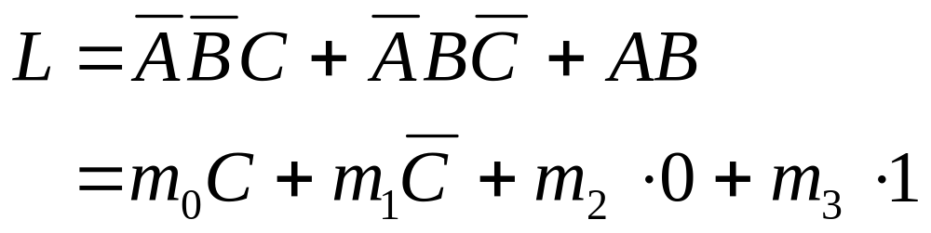
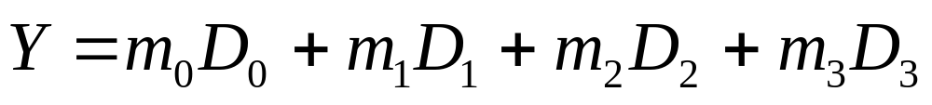
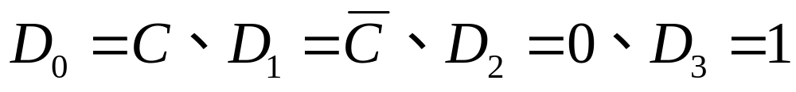
3
（1）公式法
函数的标准与或表达式：
3
4选1数据选择器输出信号的表达式：
求D_{i}
比较L和Y，得：

Slide 19
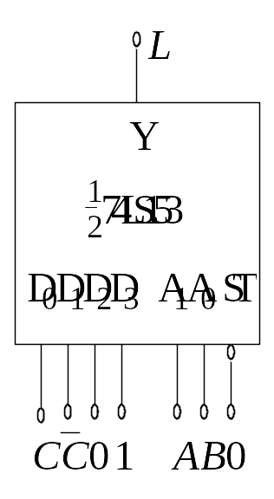
4
4
画连线图

Slide 20
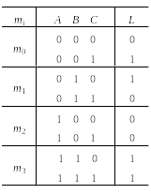
（2）真值表法
C=1时L=1，故D₀=C
求D_{i}的方法
C=0时L=1，故D₁=C
L=0，故D₂=0
L=1，故D₃=1

Slide 21
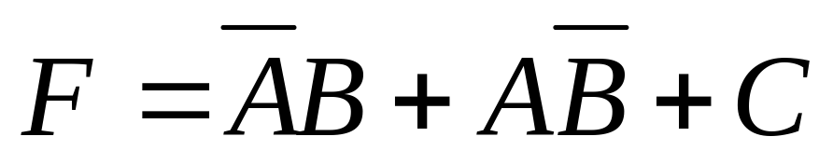
数据选择器实现逻辑函数
例：试用8选1MUX实现逻辑函数：

Slide 22
例:用数据选择器实现逻辑函数
F(A,B,C)=∑(m₁,m₂,m₄,m₇)
直接用8选1数据选择器来实现：
F=∑(m₁,m₂,m₄,m₇)
C
A₀
F
B
A₁
E
A
A₂
D₀
D₁
D₂
D₃
D₄
D₅
D₆
D₇
5V

Slide 23
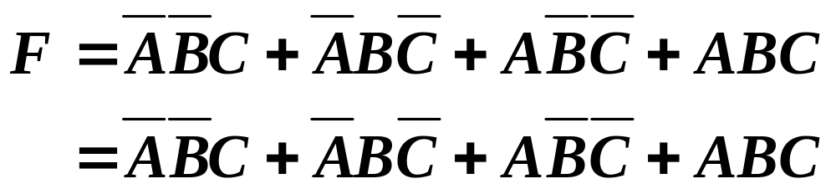
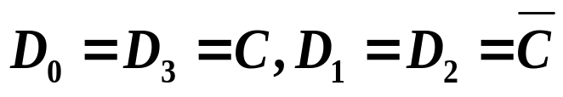
用4选1数据选择器来实现：
∑(m₁+m₂+m₄+m₇)
F
A
A₁
E
B
A₀
D₀
D₁
D₂
D₃
&
C

